Slide 1
Проект
По созданию базы данных научно-фантастических книг

Slide 2
Цель проекта:
Создать базу данных книг жанра “Научная фантастика”

Slide 3
Примерный вид таблицы
ID | Authore | Name | Country | Age
1 | Vladislav Krapivin | Gusi Gusi ga ga ga | Russia | 1988
2 | Arcady I Boris Strugatskie | Ponedelnik nachinaetsya v subboty | Russia | 1964
3 | Rey Bradbarry | Marsianskie chroniki | USA | 1950
4 | Kir Bulichev | Devochka s kotoroy nichego ne sluchilos | Russia | 1965
5 | Michael Bulgakov | Sobachie serdce | Russia | 1925
6 | Oldos Hasli | O divniy noviy mir | England | 1932
7 | Herbert Wells | Mashina Vremeni | England | 1895
8 | Artur Conan Doil | Marakatova bezdna | England | 1929
9 | Grigory Adamov | Tayna dvuh okeanov | Russia | 1939
10 | Stanislav Lem | Solyaris | Poland | 1961

Slide 4
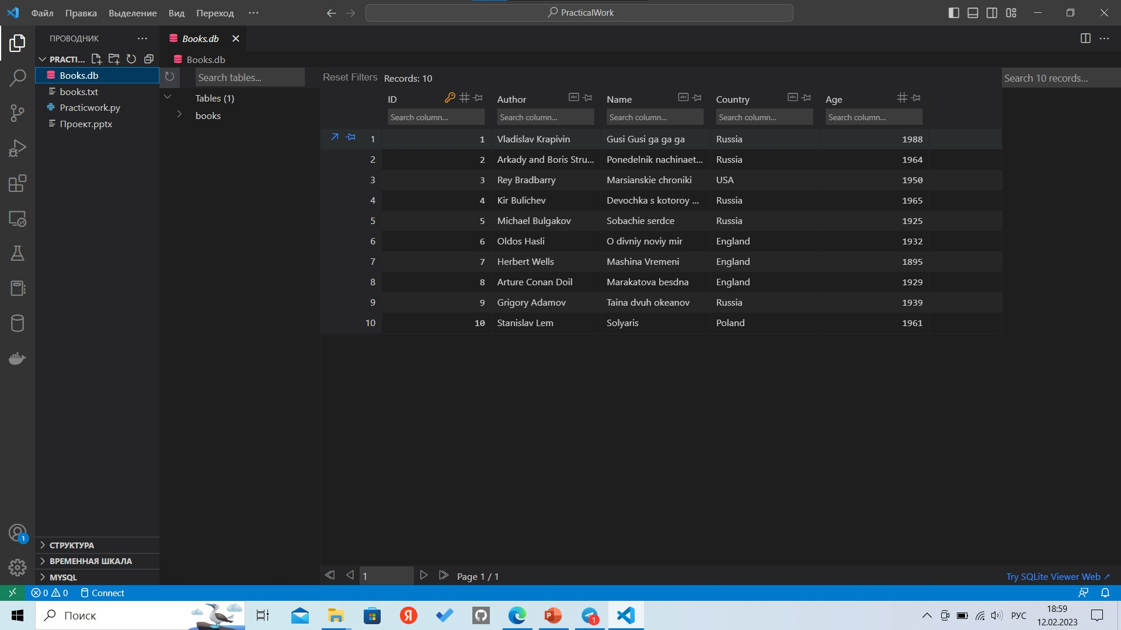
Таблица в DB

Slide 5
Презентацию выполнил:
Ярослав Першиков

